Slide 1
ВРАЗЛИВОСТІ В IP- КАМЕРАХ, GPS- ТРЕКЕРАХ І БЕЗПРОВІДНИХ МОНІТОРАХ
Ясманович Дмитро Євгенійович

Slide 2
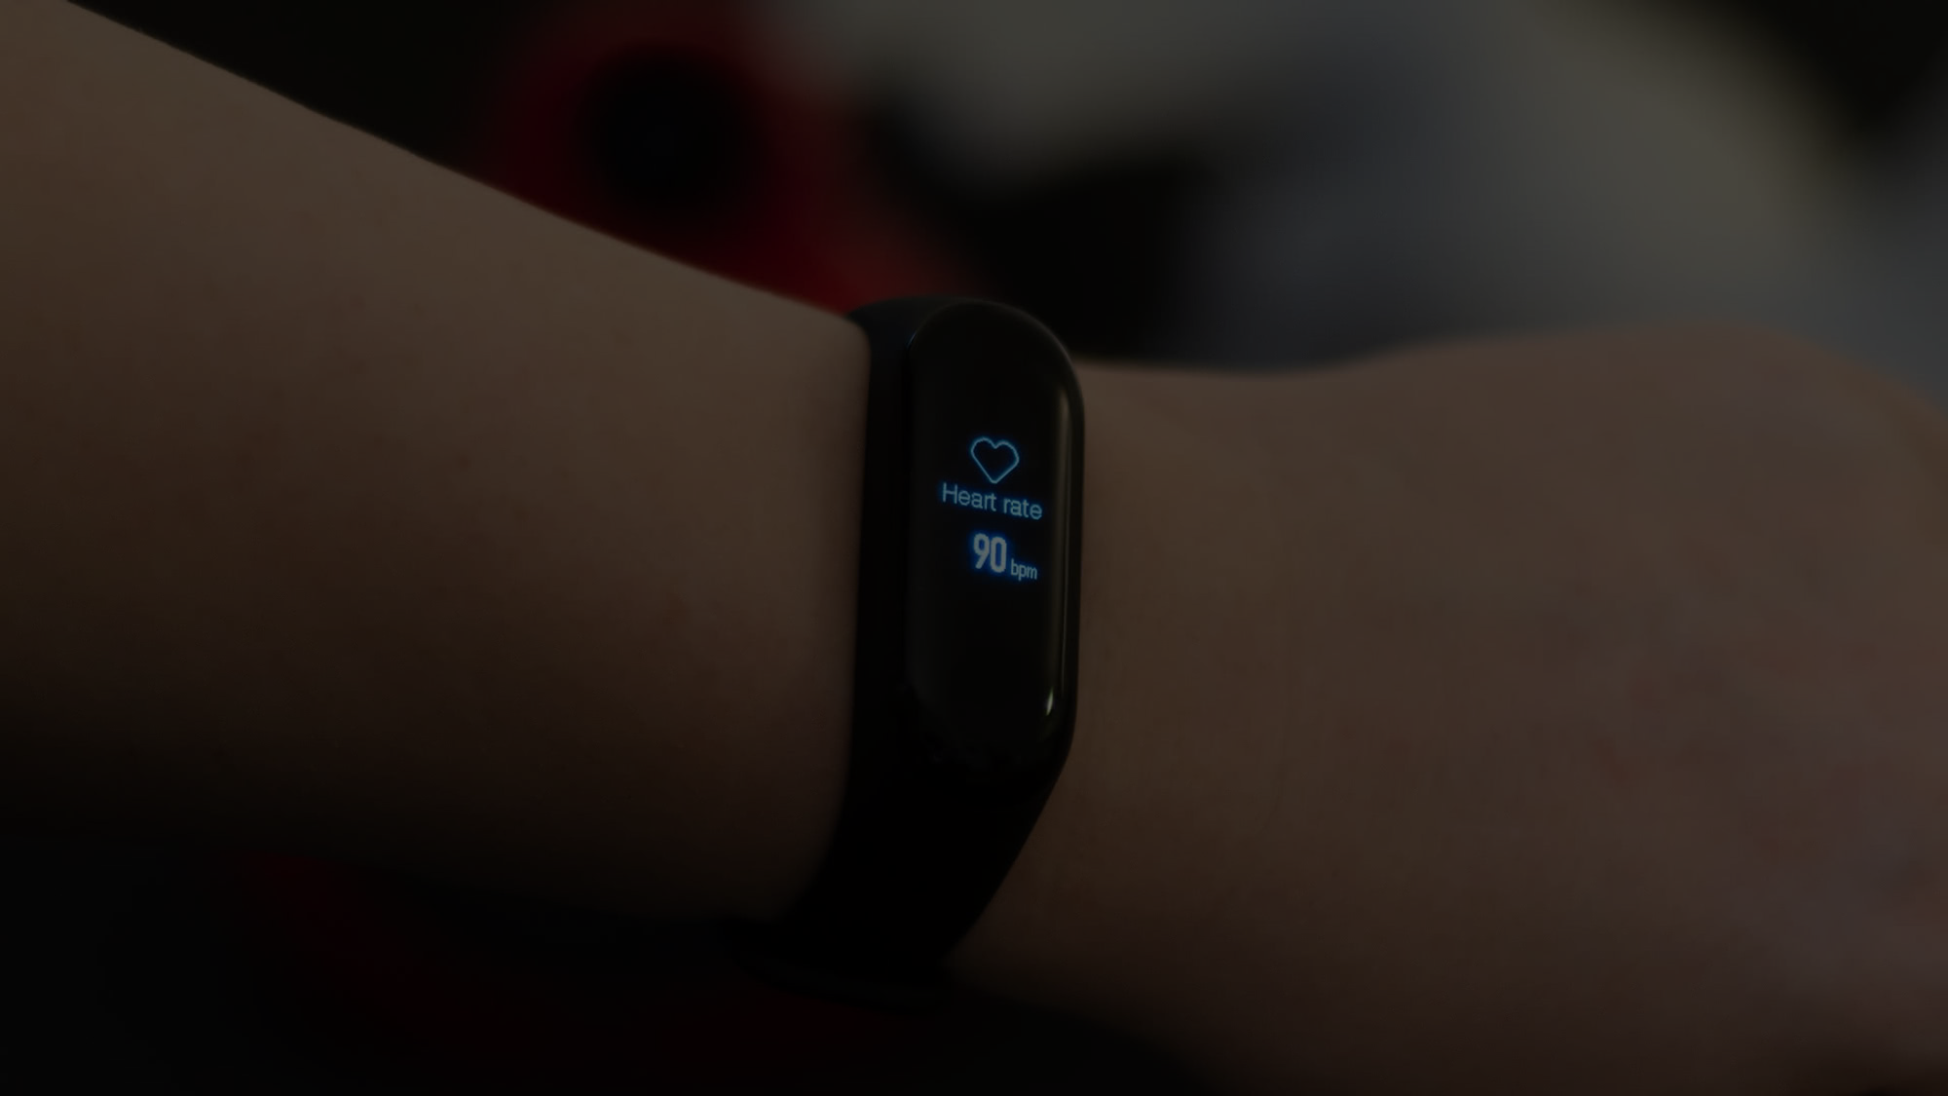
Пристрої з виявленою вразливістю, країна Виробник, суть вразливості

Slide 3

Мережеві відеокамери
Спробуйте перебрати серійні номера пристрою під час авторизації замість підбору пароля і у вас вийде!

Slide 4
IoT - це круто але не ідеально
Доповідь охоплює девайси які працюють у системі Internet of Things
Звісно на зародку даних систем інформаційна безпека це не просто обов’язковість, а необхідний мінімум. Тому купуючи дешевше ми зеконмлюємо на своїй безпеці, а не “переплачуємо за бренд”.

Slide 5
Як працює хакінг ip-девайсів
Крок 3
Крок 2
Крок 1
Повторення операції при невразливому девайсі
Підключення до девайсів та підбір номеру
У хакера є база серійних номерів

Slide 6

Нам загрожують злами
“виробничих маcштабів”

Slide 7
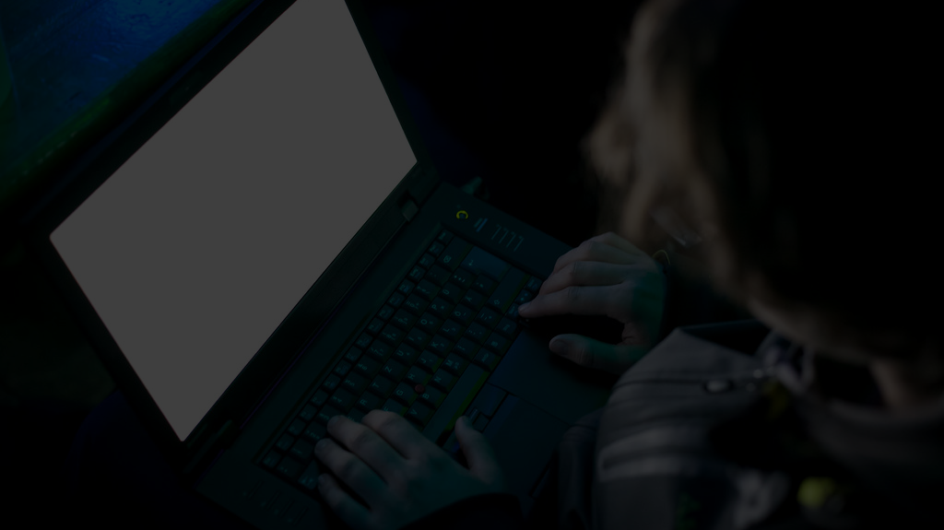
Що треба робити?
Навіть якщо ви купили дешевий мережевий чи gps-девайс - одразу змінюйте пароль! Якщо його досі не змінив хакер:)

Slide 8

Дякую
за
увагу!

